Slide 1
EQUIPO DE TRABAJO #11
Akin Arturo Ramírez García 20121006921
Dina Mariel Cabrera Rodríguez 20121016557
Julio Josué Reyes Posadas 20070011465
Obed Mateo Hernández Santos 20131006157
Omar Enrique Andino Raudales 20101012238

Slide 2
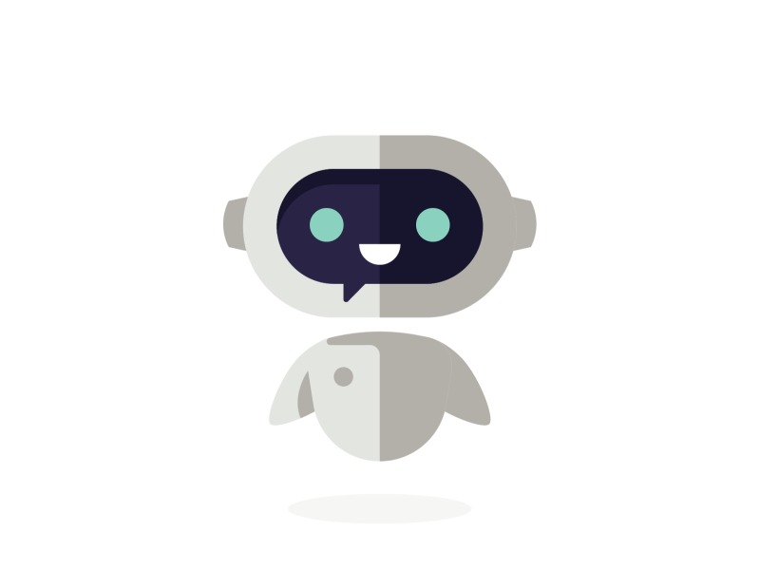
Hola!
Soy HitchBots
Tu solución de atencion inteligente!

Slide 3
Que son los Bots?
Son programas que permiten automatizar conversaciones por chat y por voz en idiomas como español, portugués o inglés para responder preguntas, atender clientes, tomar pedidos, agendar citas, vender productos, comunicar y entretener.
Si fuera necesario durante una conversación, éstas pueden transferirse a una persona o equipo de atención al cliente

Slide 4
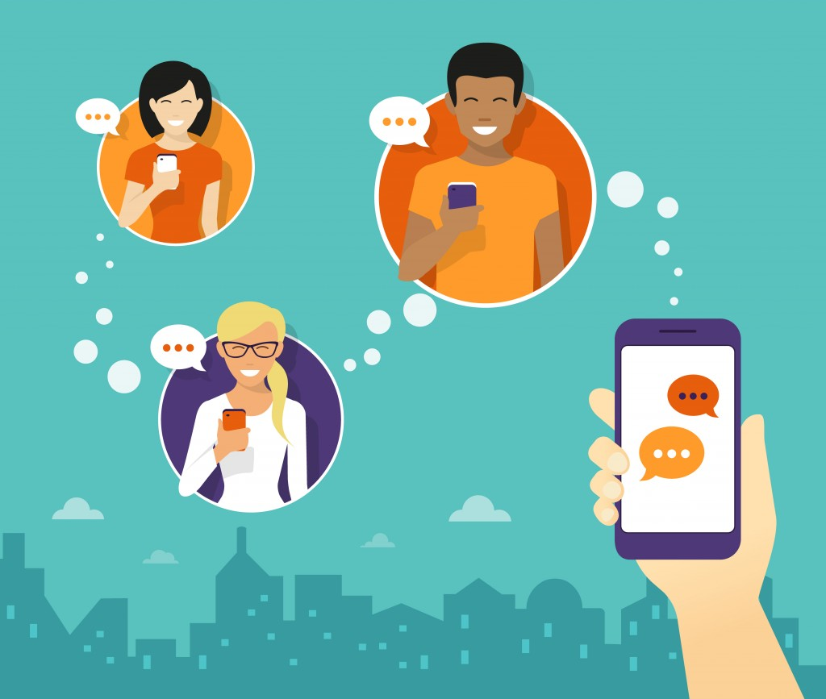
Que es HitchBots?
Soy un servicio basado en inteligencia artificial que puedo conversar e interactuar con los humanos a través de cualquier interfaz de chat.

Slide 5
Descripción del Negocio
Con HitchBots, las empresas pueden atender a través de mensajes de manera escalable, integrarlo con equipos de atención al cliente y construir soluciones de comunicación efectivas y alta satisfacción.
Inicialmente HitchBots está orientado a identificar el estado de ánimo de las personas.
😂 😉 😋 😒 😭

Slide 6
Analisis del Mercado
PERSPECTIVA DE LA INDUSTRIA
Se podría pensar que la condición económica por la que atraviesa Honduras no favorece el desarrollo de esta aplicación, pero existe gran inversión por parte de las empresas para mejorar la atención de sus clientes.
SEGMENTO DEL MERCADO
Tras varios análisis, hemos enfocado nuestro segmento del mercado en las empresas que deseen mejorar la atención de sus clientes.
Las empresas que pueden estar interesadas en utilizar esta aplicación, son empresas, tanto grandes, como pequeñas (Bancos, Hoteles, negocios locales, etc…).

Slide 7
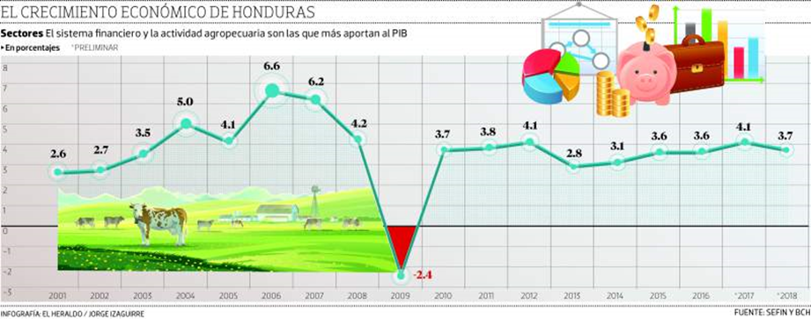
Analisis del Mercado

Slide 8
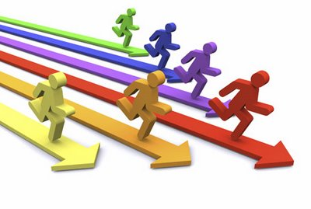
Competencia
Por competencia se entenderá todo aquel producto que vaya a satisfacer la misma necesidad que cubre la empresa.
Se han seleccionado algunas de las aplicaciones que pueden ayudar a las empresas a mejorar la experiencia de atención de sus clientes.

Slide 9

Competencia
Detector de Humor
Llamado también Escáner del estado de ánimo es una aplicación divertida que trata de detectar su estado de ánimo a través de pantalla táctil de su dispositivo móvil. Actúa como un sensor de estado de ánimo similar a los anillos de humor. Sólo tiene que colocar el pulgar en el sensor de dedo y dejar que el detector de estado de ánimo analice sus sentimientos.

Slide 10
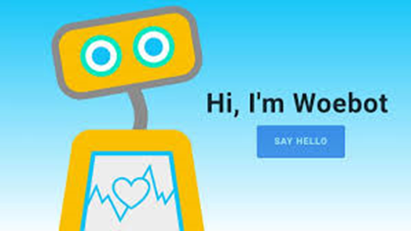
Competencia
Woebot
Esta aplicación te pide que realices una lista de tus fortalezas y debilidades, guarda esta información para recordártela y te sugiere establecer un objetivo para cada semana. Te dice cómo te sientes y cuál es el nivel de energía en que crees estar, realizando un cuadro de patrones para conocerte y darte el resultado de tu posible estado de animo.

Slide 11
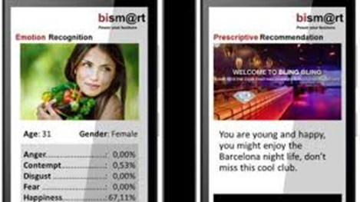
Competencia
Emotion Recognition.
La aplicación parte de una imagen, Las emociones detectadas son ira, desprecio, asco, miedo, felicidad, neutralidad, tristeza y sorpresa. Estas emociones rompen con las barreras culturales y pueden ser universalmente comunicadas a través de expresiones faciales. El software Bismart Face Detection identifica sexo y edad.

Slide 12
Determinacion del Precio
El precio se determino por los diferentes factores que rigen el mercado actual de aplicaciones.
Los precios del producto son $0 porque es una app gratuita.
El precio con comparación con la competencia está relativamente parecido, porque aplicaciones similares en el mercado son gratis.
Basándonos en el coste del producto, porque la inversión es mínima, ya que es un proyecto en desarrollo y realizado por estudiantes.

Slide 13
Enfoque de Mercadeo
Tener una app que satisfagan las expectativas de todo cliente.
Con un buen diseño que se atractivo a la vista del comprador que sea colorido y que llame la atención de todo público en el mercado global.
➢ El medio más apropiado es por las tiendas web que pueda haber en el mercado ya que allí es donde están los mejores clientes y el mayor consumismo de app a nivel global.

Slide 14
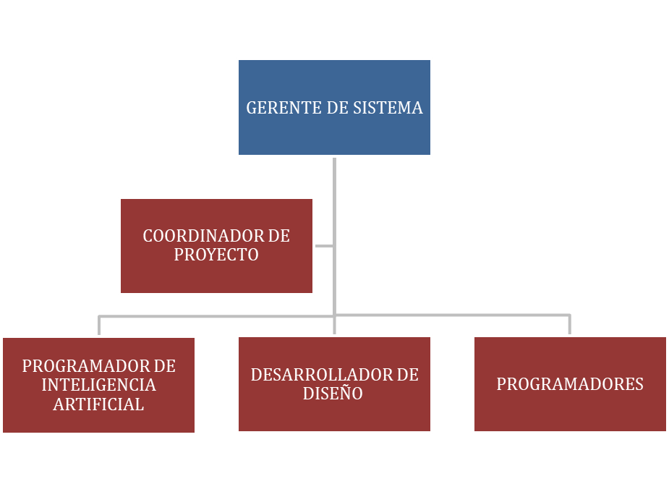
Estructura Interna de la Empresa

Slide 15
Relaciones Entre los Empleados
Se requiere de tener conocimiento básico en la inteligencia artificial y cognitiva en programación y desarrollo web.
Se evaluará el desarrollo de las actividades periódicamente y con capacitaciones de la herramienta que se utilizaran en el desarrollo de la aplicación.
Salarios y estabilidad laboral son los beneficios que se pretenden alcanzar, pero en este caso no se gozara de ellos.

Slide 16
Recursos Disponibles
Recursos Disponible | Total | Ejecutado | Periodo
Pc portátiles | 5 | 100% | 1
Servidor en la nube | 1 | 100% | 1
Base de Dato | 1 | 100% | 1

Slide 17
➢Indicadores
Cumplimiento del plazo de entrega.
Entrega completa según la definición inicial del proyecto.
El proyecto sirve para lo que se acordó y tiene la calidad esperada.
Las expectativas del proyecto se han cumplido.
El beneficio establecido para el proyecto se ha alcanzado.

Slide 18
Plan Financiero
Requerimientos de Fondos Actuales
NOTA.
Para cubrir estos costos se utilizarán la aportación de los estudiantes de la Universidad Nacional Autónoma de Honduras, involucrados en el equipo número 11 de la clase de perspectiva de la informática.

Slide 19
Estrategias Financieras de Largo Alcance
Debido a que el propósito de realizar la “APLICACIÓN HITCHBOTS”, es más para la aplicación de los conocimientos que se han adquirido con investigación y la obtención de capacitación a través de un curso que se recibió por parte del equipo, por ende no se tiene previsto el alcance financiero a largo plazo, ya que en este caso no aplica por el motivo de que esta app será de forma gratuita y no comercial.

Slide 20
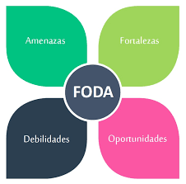

Slide 21

Es un negocio innovador.
Buscar una ubicación estratégica.
Tener un enfoque a futuro de ser una empresa líder en nuestro campo.
Diseños nuevos y mejoramiento continuo.

Slide 22
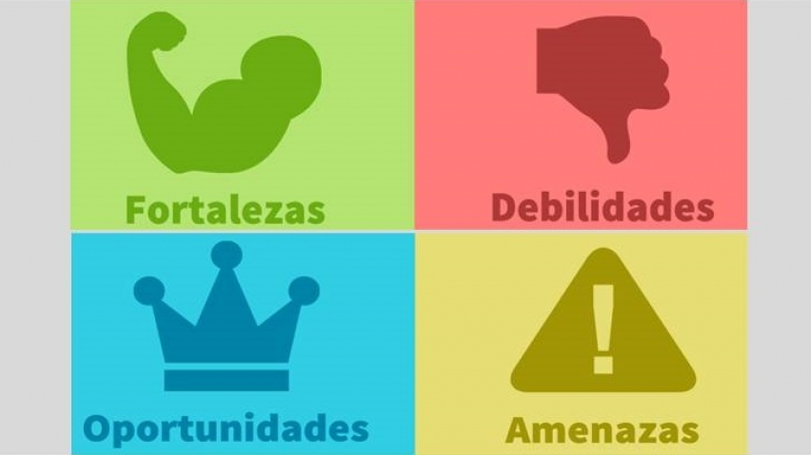
Existe poca competencia.
Servicios similares a menor costo.
Atraer a una gama diversa de personas, ya que es un negocio atractivo.
La tecnología para implementar ya existe

Slide 23
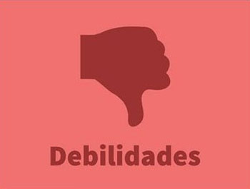
No tener una infraestructura definida.
Poco recurso humano para trabajar.

Slide 24

Posibles nuevos competidores.
Posibles fallas en el diseño.

Slide 25
Place your screenshot here
Gracias!
Tienes alguna pregunta?
Puedes contactarnos:
HitchBots@gmail.com

